Slide 1

SISTEMA DE RECOMENDAÇÃO DE MÚSICAS BASEADO NA CORRELAÇÃO ENTRE ÁUDIOS E ARQUIVOS DIGITAIS
Itanú Romero, Luciano Bernardes.
Itanú V. Romero M., Dr. Luciano B. De Paula.

Slide 2
Sobre o projeto:
A internet hoje apresenta diversas plataformas streaming como o YouTube, Netflix e Spotify.
Como característica em comum, todas elas possuem um Sistema de recomendação, para que os usuários possam consumir mais e possuir uma melhor experiência.
Esses sistemas de recomendação normalmente produzem seus resultados a partir de tags (marcações que indicam características). No caso das músicas digitais, o seu gênero, artista e outros metadados são considerados ao processar uma recomendação ao usuário.
Porém são poucos os sistemas de recomendação que utilizam o dado puro, sem o uso de tags que podem conter vieses. O objetivo deste projeto é calcular e entregar uma recomendação ao usuário de acordo com dados puros de uma música, sendo eles as informações que podem ser retiradas a partir de seu código binário.
SISTEMA DE RECOMENDAÇÃO DE MÚSICAS

Slide 3
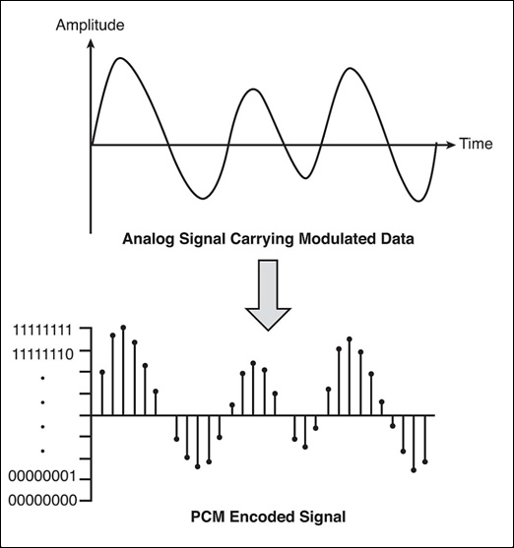
Materiais e métodos aplicados:
A primeira tarefa foi definir qual seria o tipo de arquivo a ser estudado, e a primeira opção foi aqueles do tipo WAV, pois estes arquivos se assemelham muito ao que conhecemos como música digital pura, seguindo o padrão Pulse Code Modulation (PCM) o qual transforma os dados, sem compressão, para “imagens” de amplitudes e ondas sonoras. Assim como é possível ver abaixo:
Como pode ser visto ao lado, o padrão transforma o áudio analógico em digital utilizando métodos de atribuição de pontos estáticos que se juntarmos diversos deles podem formar uma onda, e quanto mais amostras por segundo (Sample Rate), maior a qualidade ou densidade do áudio.
Dessa forma, foi criado um sistema que analisa diretamente esses dados, bit a bit, utilizando a função de Hamming para determinar a semelhança de cada amostra do áudio.
SISTEMA DE RECOMENDAÇÃO DE MÚSICAS

Slide 4
Resultados:
Os arquivos do tipo .wav (que foram retiradas do banco de dados da https://www.jamendo.com/) foram submetidos ao sistema construído em linguagem C, o qual aplica uma função chamada de Distância de Hamming.
Dessa forma foi possível fazer a leitura de blocos de duas músicas simultaneamente e calcular a porcentagem de bits semelhantes entre elas.
Primeiro fizemos um teste com 2 arquivos iguais, o que resultou em uma semelhança de 100%, como esperado.
Porém, os próximos testes não foram muito cativantes, fizemos os seguintes:
- 2 músicas aleatórias
- 2 versões da mesma música
- 2 músicas completamente diferentes (gêneros opostos)
SISTEMA DE RECOMENDAÇÃO DE MÚSICAS

Slide 5
O grande problema, foi que o resultado final dos testes apresentaram resultados contrários, aquelas músicas mais “parecidas” ficaram com menor porcentagem de semelhança, e as mais “diferentes”, com uma maior porcentagem. Além de que os testes demandavam uma quantidade considerável de tempo (cerca de 1h) para serem concluídos, pois cada arquivo .wav possui em média 20MB (músicas com duração de aprox. 3 minutos).
Dessa forma foi possível verificar a importância de algo que chamamos de shift de dados:
Se por algum acaso troca-se por mais de 1 bit a posição dos dados, temos resultados totalmente diferentes, como pode ver: 1 2
1
2
A B C D E F G H | A B C D E F G H
A B C D E F G H | A A B C D E F G H
O resultado da coluna 1 seria de 100%, e da coluna 2 cerca de 12,5%, pois ela compararia a primeira letra da linha de cima com a primeira letra da linha 2 diretamente, o que faz com que mesmo que haja um padrão perceptível, o sistema não o encontra pois está analisando estaticamente.
SISTEMA DE RECOMENDAÇÃO DE MÚSICAS

Slide 6
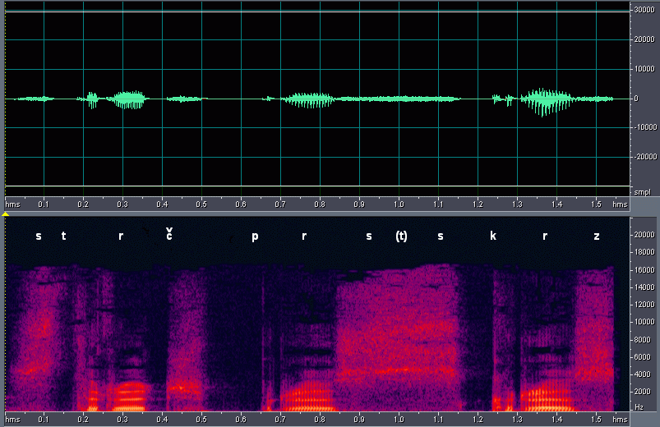
Assim foi decidido investir por outro método, que seria em vez de usar os arquivos WAV passar a utilizar arquivos do tipo MID. Esse tipo de arquivo carrega informações de música de forma diferente, codificando-a através de notas musicas e não apenas representações de ondas.
Com esse arquivo, é possível analisar a melodia de cada música, de forma com que deixamos de lado o excesso de dados a serem lidos através do .wav, e também conseguimos uma leitura mais rápida (cerca de 7s por teste).
O projeto, atualmente, se encontra nesse estágio de testes e aprimorando a forma de análise, pois com esse arquivo MID é possível também fazer uma análise de espectro musical, como pode ser visto abaixo em comparação com a onda normal de som:
Por meio do espectrograma é possível aplicar cores aos sons de acordo com as notas, assim deixando possível uma análise visual de melodia (tanto como não visual).
SISTEMA DE RECOMENDAÇÃO DE MÚSICAS

Slide 7
Conclusões:
Ainda não é possível apresentar as conclusões, embora estejamos perto de conseguir.
Os próximos passos são:
- Apresentar uma análise que não seja alterada pelo shift de dados e consiga detectar padrões sem que se percam dados nesse trajeto.
- Aplicar de forma concreta nos banco de dados disponíveis.
- Obter resultados dessa nova abordagem.
Agradecimentos:
Agradecemos à Jamendo por disponibilizar uma ferramenta para navegar em seu banco de dados de música de forma gratuita e ao IFSP de Bragança Paulista pela oportunidade e pelo apoio financeiro.
SISTEMA DE RECOMENDAÇÃO DE MÚSICAS

Slide 8
Referências Bibliográficas:
- Análise de Qualidade de Áudio Objetiva e Subjetiva em vários formatos digitais – 2017 – André Yuiji Tanaka, Elton Ribeiro Barbosa e Ryan Seiyu Yamaguchi Kimura.
- Formatos de Arquivos de som na internet: uma visão contemporânea – usos, expectativas e tendências – 2003 – Marcelo José Baasch Filomeno.
- Efficient Index-Based Audio Matching – 2008 – Frank Kurth, Member, IEEE, and Meinard Muller.
- Performances of low-level Audio Classifiers for Large-scale Music Similarity – 2014 – Julien Osmalskyj, Marc Van Droogenbroeck, Jean-Jacques Embrechts.
- Utilização de funções LSH para busca conceitual baseada em ontologias – 2011 – Luciano Bernardes de Paula.
SISTEMA DE RECOMENDAÇÃO DE MÚSICAS

